Slide 1


ZOOMIXINFO
DJANGO
WWW.ZOOMIXINFO.IN

Slide 2
ZOOMIXINFO
VIRTUAL ENVIRONMENT
WWW.ZOOMIXINFO.IN

Slide 3



VIRTUAL ENVIRONMENT
ഒരു django പ്രൊജക്റ്റ് ചെയ്യുകയാണക്കിൽ നിർബന്ധമായും ഒരു virtual environment നിർമ്മിക്കണം
നിർമ്മിച്ചില്ലക്കിലും നിങ്ങൾക്ക് പ്രൊജക്റ്റ് ചെയ്യാൻ കഴിയും , എന്ത് കൊണ്ട് നിർമ്മിക്കണം എന്ന് തുടർന്ന് പറഞ്ഞു തരാം

Slide 4
VIRTUAL ENVIRONMENT
ഒരു dajngo പ്രോജെക്ടിൽ കുറെ python packages ഉപയോഗിക്കും, അത് പിന്നീട് ഉപയോഗിക്കുമ്പോൾ version പ്രശ്നം വരാതിരിക്കാൻ virtual env അത്യാവശ്യമാണ്
ഒരു പ്രോജെക്ടന്റിന്റെ version ശരിയായി കണ്ടുപിടിക്കാൻ വേണ്ടിയും virtual env ഉപയോഗിക്കുന്നു

Slide 5
VIRTUAL ENVIRONMENT
ഒരു പാക്കേജ് അപ്ഡേറ്റ് ആയാലും അത് പ്രോജെക്ടിനെ ബാധിക്കാതിരിക്കാൻ
ഒരു അപ്ലിക്കേഷൻ deploy ചെയ്യുബോൾ അതിലെ പാക്കേജ് എളുപ്പത്തിൽ ആ സെർവറിൽ ആഡ് ചെയ്യാൻ virtual env സഹായിക്കുന്നു

Slide 6
ZOOMIXINFO
HOW TO USE
VIRTUAL ENV ?
WWW.ZOOMIXINFO.IN

Slide 7
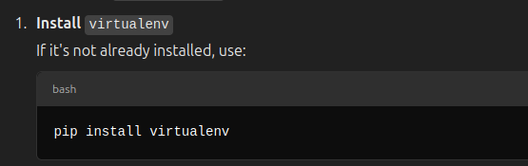
HOW TO USE virtual env ?

Slide 8
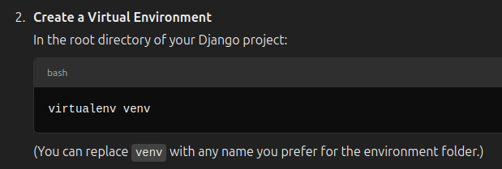
HOW TO USE virtual env ?

Slide 9
HOW TO USE virtual env ?

Slide 10
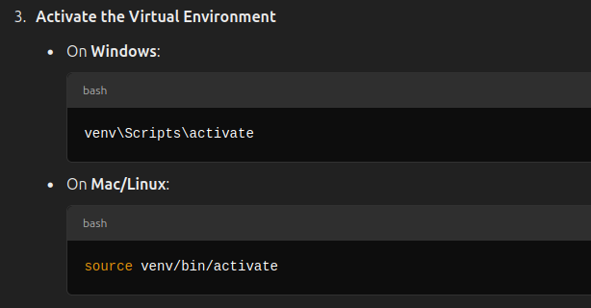
HOW TO USE virtual env ?

